Slide 1
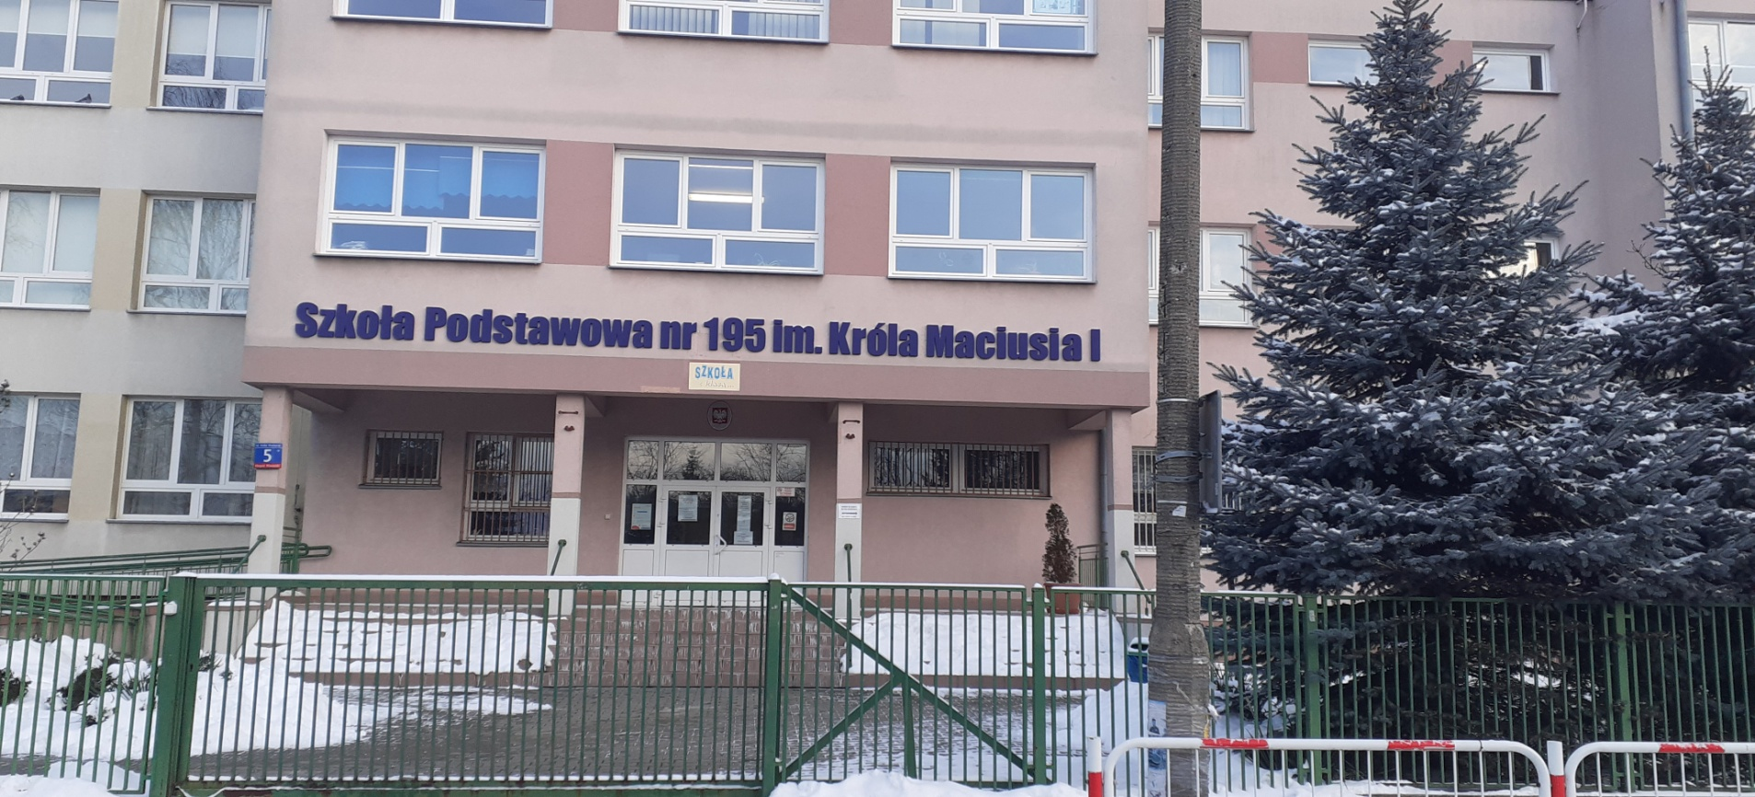
Witamy w Szkole Podstawowej nr 195
im. Króla Maciusia I w Warszawie

Slide 2
Szkoła Podstawowa nr 195
im. Króla Maciusia I
Zapewniamy przyjazną i nowoczesną edukację oraz warunki niezbędne do prawidłowego rozwoju ucznia.

Slide 3
Szkoła Podstawowa nr 195
im. Króla Maciusia I
Organizacja pracy
uczymy się na jedną zmianę(od godz. 8.00);
przebywamy w salach znajdujących się na II piętrze szkoły;
nasze lekcje trwają po 45 minut;
odpoczywamy na przerwach - 10 min.;
posiłki spożywamy na przerwach śniadaniowych i obiadowych;
korzystamy z szatni z szafkami w dolnej części budynku (innym niż dla klas starszych);
pozostawiamy przybory szkolne w szafkach w swoich salach;
korzystamy z placu zabaw;
po zakończonych zajęciach jesteśmy sprowadzani do szatni lub świetlicy przez nauczyciela.

Slide 4
Szkoła Podstawowa nr 195
im. Króla Maciusia I
Organizacja pracy
korzystamy z odpłatnego wyżywienia w stołówce szkolnej(śniadania
i obiady);
przebywamy w świetlicy szkolnej czynnej od godz. 7.00 do 17:30;
wypożyczamy książki w bibliotece czynnej od godz. 8.00 do 14.00;
opiekuje się nami pielęgniarka szkolna.

Slide 5
S Szkoła Podstawowa nr 195
im. Króla Maciusia I
Organizacja zajęć:
edukacja polonistyczna i matematyczna jest prowadzona w bloku;
wyodrębnione są zajęcia z zakresu edukacji muzycznej, plastycznej, komputerowej – po 1 godz.;
zajęcia z wychowania fizycznego odbywają się w wymiarze 3 godz. tygodniowo, języka angielskiego – 2 godzin;
na życzenie rodziców uczestniczymy w lekcjach religii/ etyki dwa razy w tygodniu;
dodatkowo raz w tygodniu bierzemy udział w zajęciach ruchowych „Od zabawy do sportu”, „Basketmania”.

Slide 6
Szkoła Podstawowa nr 195
im. Króla Maciusia I
Nasze sale lekcyjne składają się z dwóch części: edukacyjnej (wyposażonej w tablicę, ławki, krzesła) i rekreacyjnej. Wyposażone są w pomoce dydaktyczne, sprzęt audiowizualny, gry i zabawki.

Slide 7
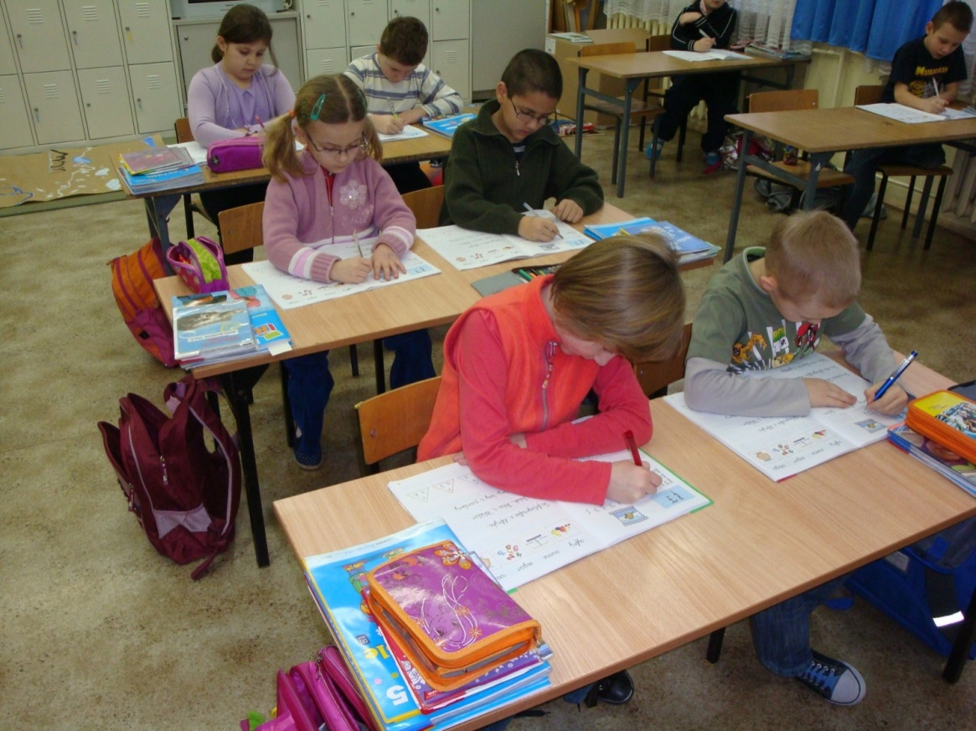
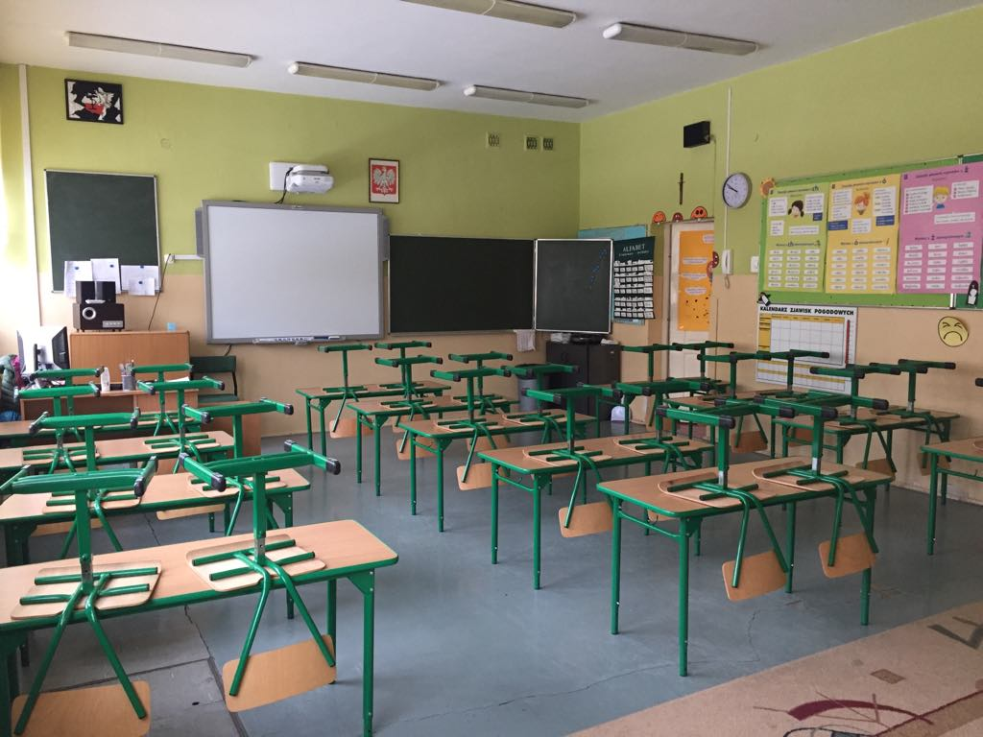
S Szkoła Podstawowa nr 195
im. Króla Maciusia I

Slide 8
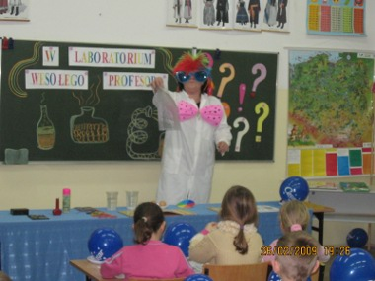
Szkoła Podstawowa nr 195
im. Króla Maciusia I
Czego, jak i gdzie będziemy uczyć się w klasie I?
(zgodnie z podstawą programową)

Slide 9
Szkoła Podstawowa nr 195
im. Króla Maciusia I
Najważniejsze umiejętności, jakie zdobywamy w I klasie:
czytanie i pisanie;
myślenie matematyczne;
komunikowanie się w języku ojczystym
i obcym;
posługiwanie się nowoczesnymi technologiami informacyjnymi i komunikacyjnymi;
pracy w zespole.

Slide 10
Szkoła Podstawowa nr 195
im. Króla Maciusia I
W zakresie edukacji polonistycznej:
doskonalimy umiejętność wypowiadania się i słuchania;
poznajemy litery alfabetu;
piszemy krótkie i proste zdania;
dbamy o estetykę i poprawność graficzną pisma;
czytamy krótkie teksty;
odtwarzamy z pamięci teksty dla dzieci.

Slide 11
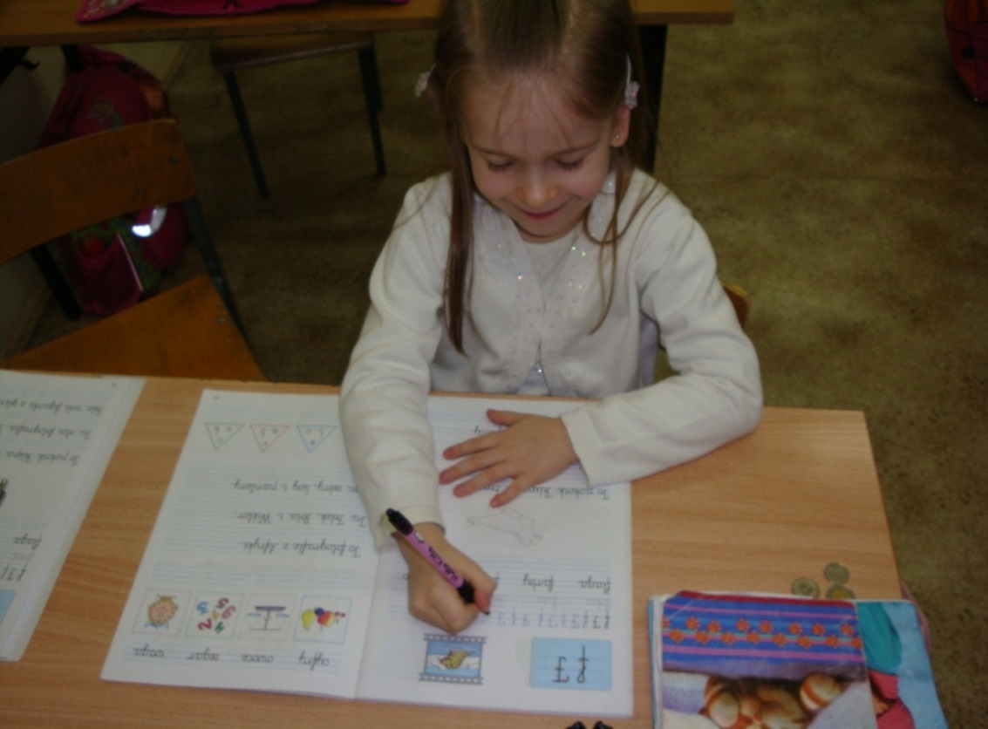
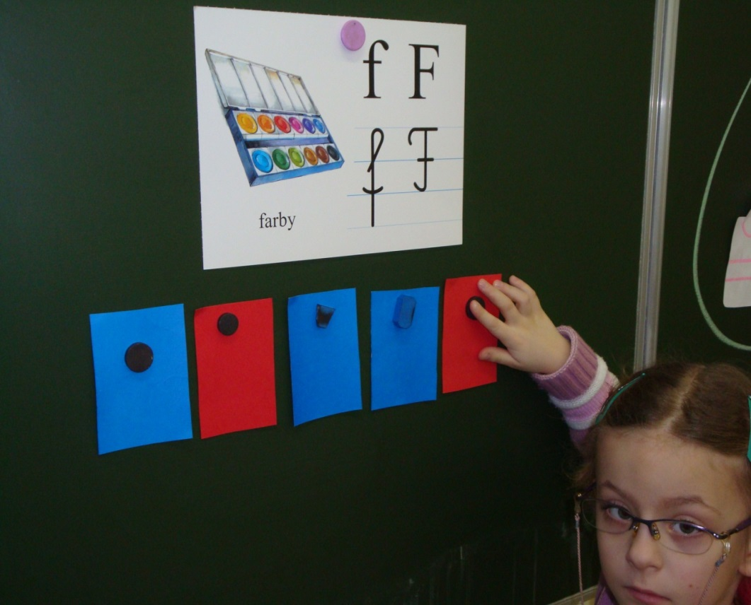
Szkoła Podstawowa nr 195
im. Króla Maciusia I

Slide 12
Szkoła Podstawowa nr 195
im. Króla Maciusia I
W zakresie edukacji matematycznej:
zapisujemy cyfry od 0 do 9;
dodajemy i odejmujemy w zakresie 10;
wymieniamy liczebniki od wybranej liczby (zakres do 20 );
rozwiązujemy proste zadania tekstowe;
nazywamy dni tygodnia i miesiące w roku;
znamy monety i banknot o wartości 10 zł;
dokonujemy pomiaru długości i ciężaru.

Slide 13
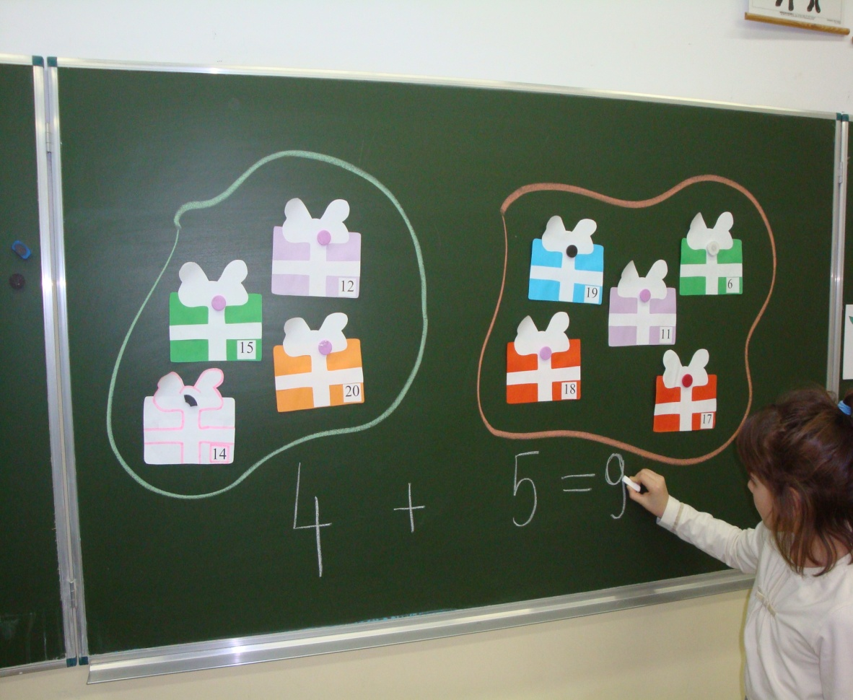
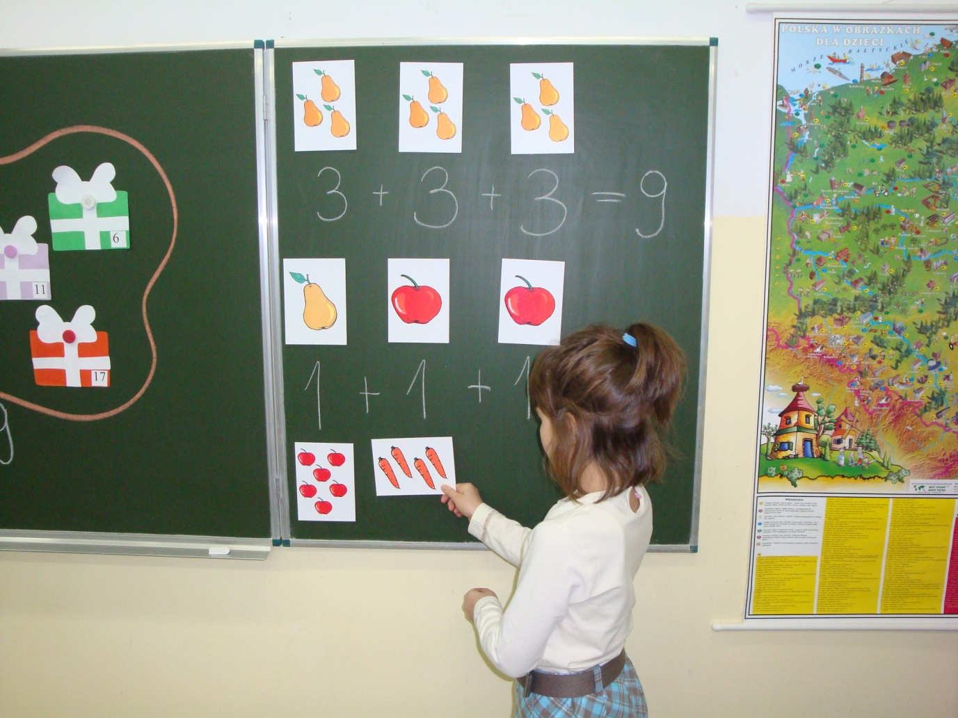
Szkoła Podstawowa nr 195
im. Króla Maciusia I

Slide 14
Szkoła Podstawowa nr 195
im. Króla Maciusia I
W zakresie edukacji przyrodniczej:
prowadzimy klasowe ogródki;
uczestniczymy w spacerach i wycieczkach krajoznawczych;
rozpoznajemy popularne gatunki roślin i zwierząt;
uczymy się chronić przyrodę, segregować odpady;
poznajemy różne zawody użyteczności publicznej;
umiemy zdrowo się odżywiać;
poznajemy zasady zachowania bezpieczeństwa w szkole i poza nią.

Slide 15
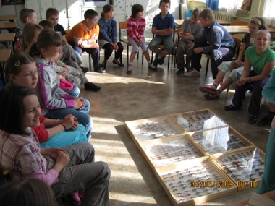
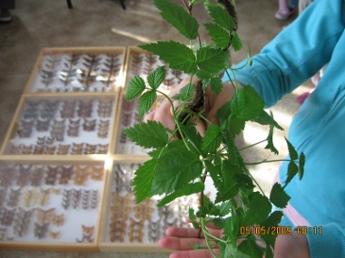
S Szkoła Podstawowa nr 195
im. Króla Maciusia I
Warsztaty przyrodnicze

Slide 16
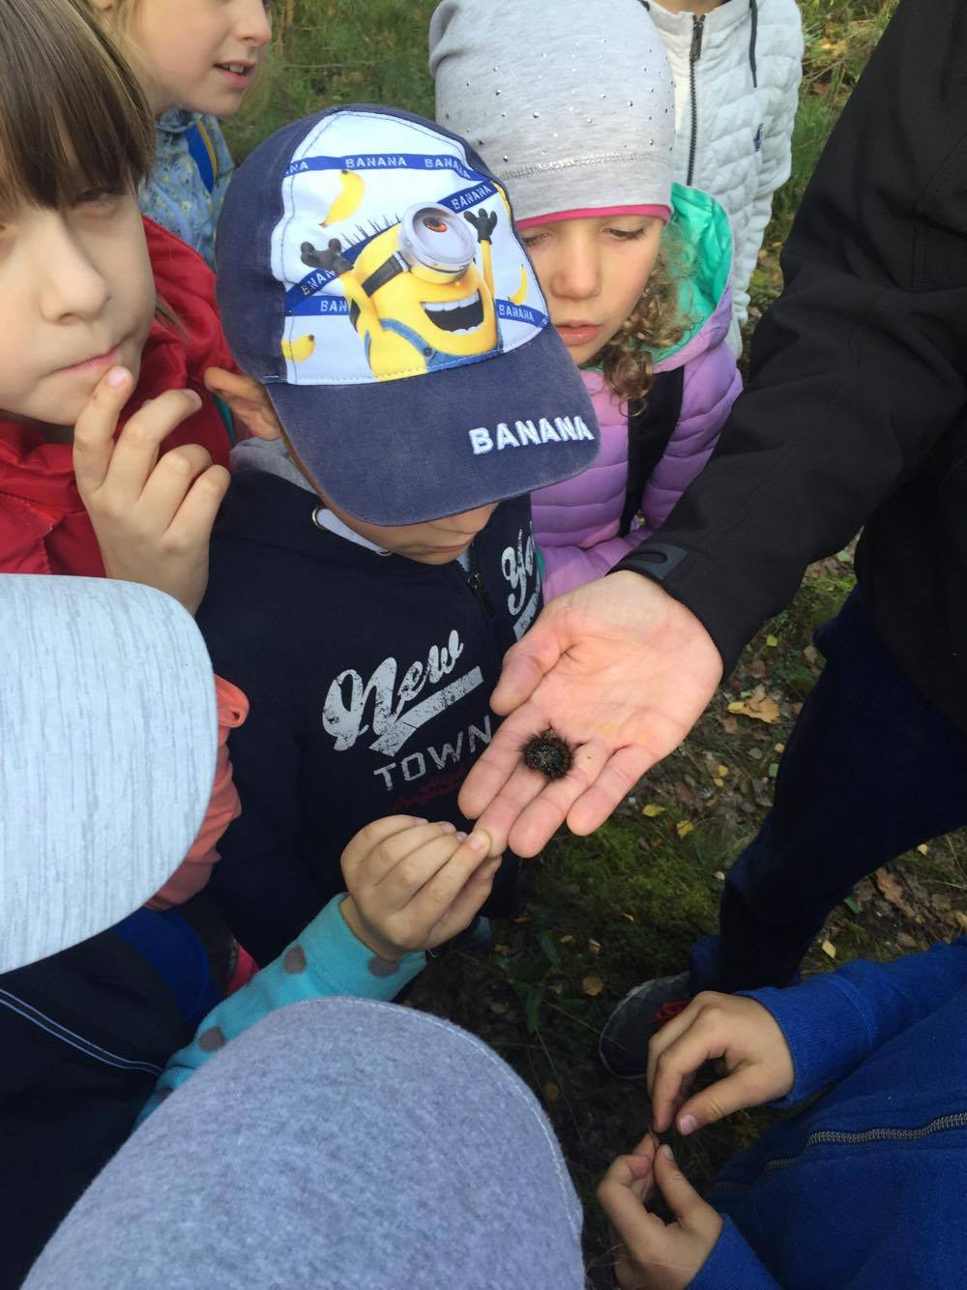
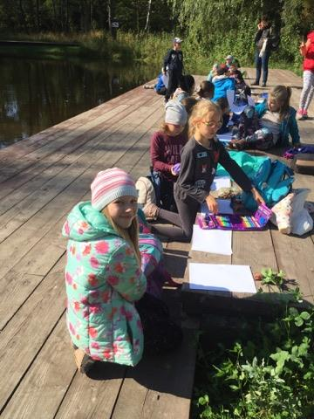
S Szkoła Podstawowa nr 195
im. Króla Maciusia I
Zajęcia przyrodnicze w terenie

Slide 17
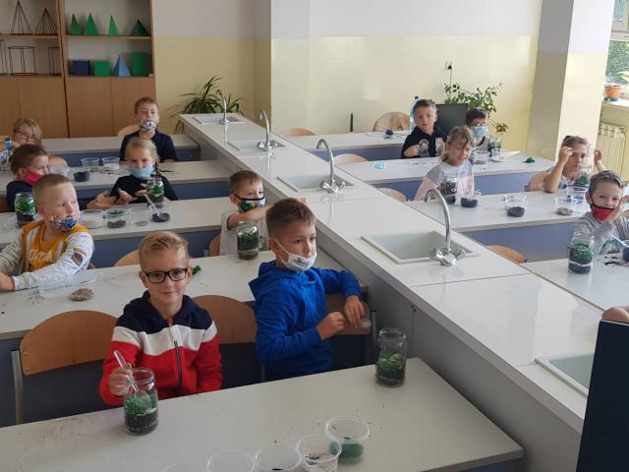
S Szkoła Podstawowa nr 195
im. Króla Maciusia I
Warsztaty „Las w słoiku”

Slide 18
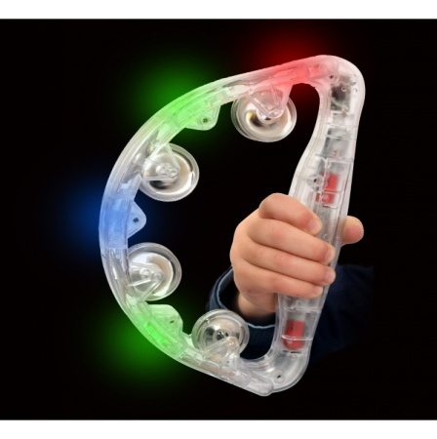
Szkoła Podstawowa nr 195
im. Króla Maciusia I
W zakresie edukacji muzycznej:
poznajemy różne gatunki muzyki;
śpiewamy piosenki;
uczymy się różnych układów ruchowych;
gramy na instrumentach;
uczymy się rytmiki.

Slide 19
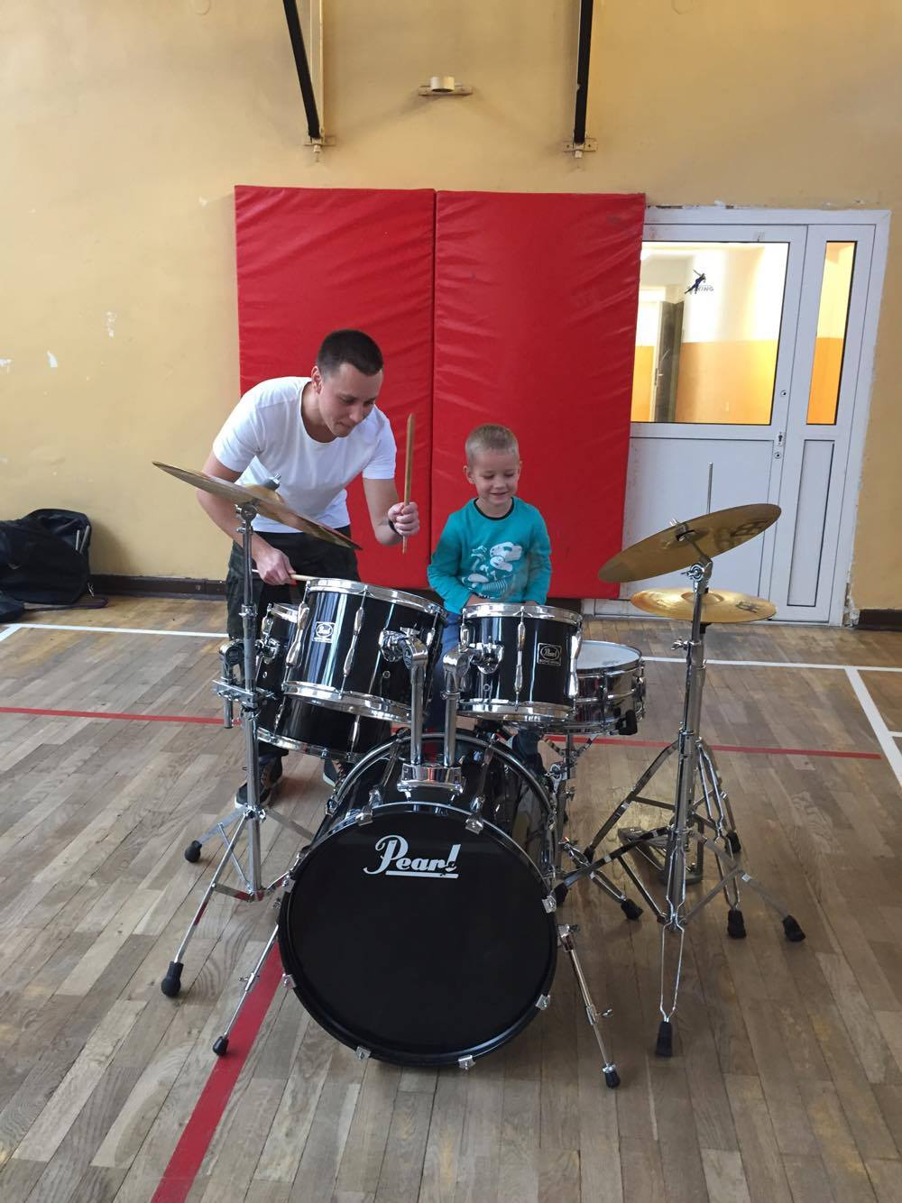
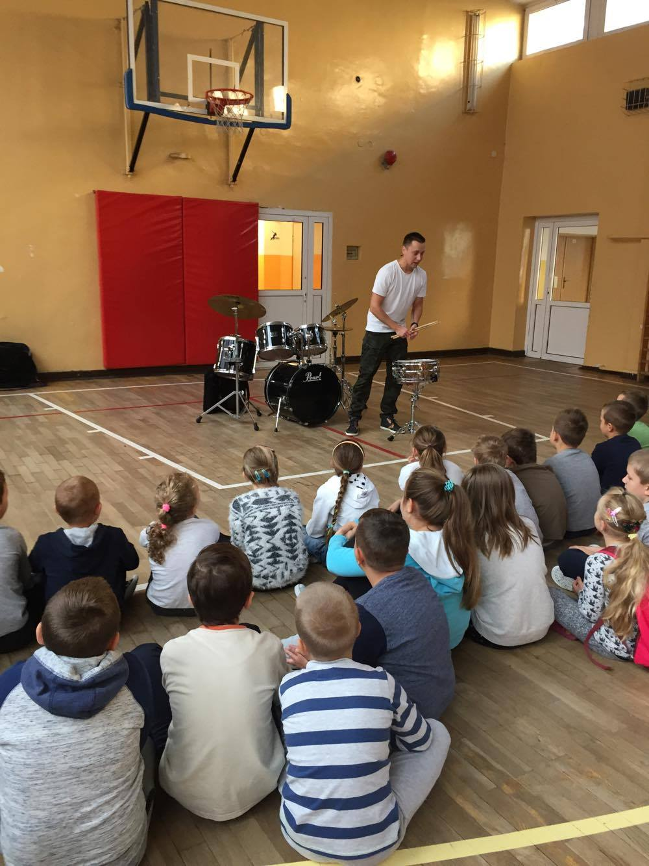
Szkoła Podstawowa nr 195
im. Króla Maciusia I
Spotkania z muzykami

Slide 20
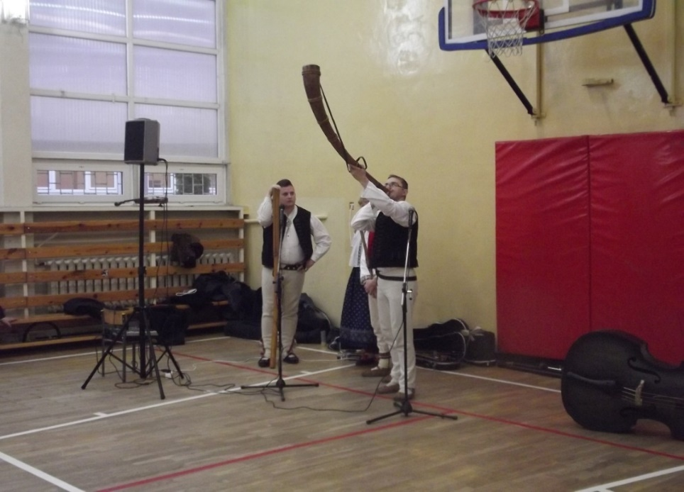
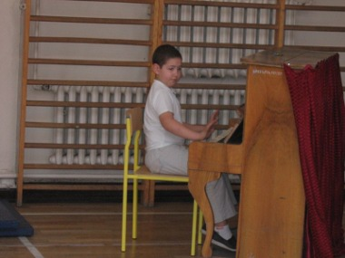
S Szkoła Podstawowa nr 195
im. Króla Maciusia I
Koncerty muzyczne

Slide 21
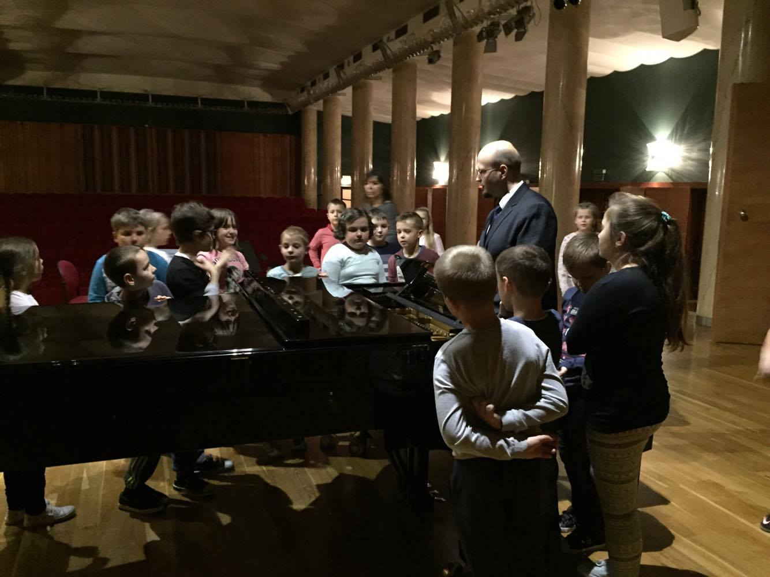
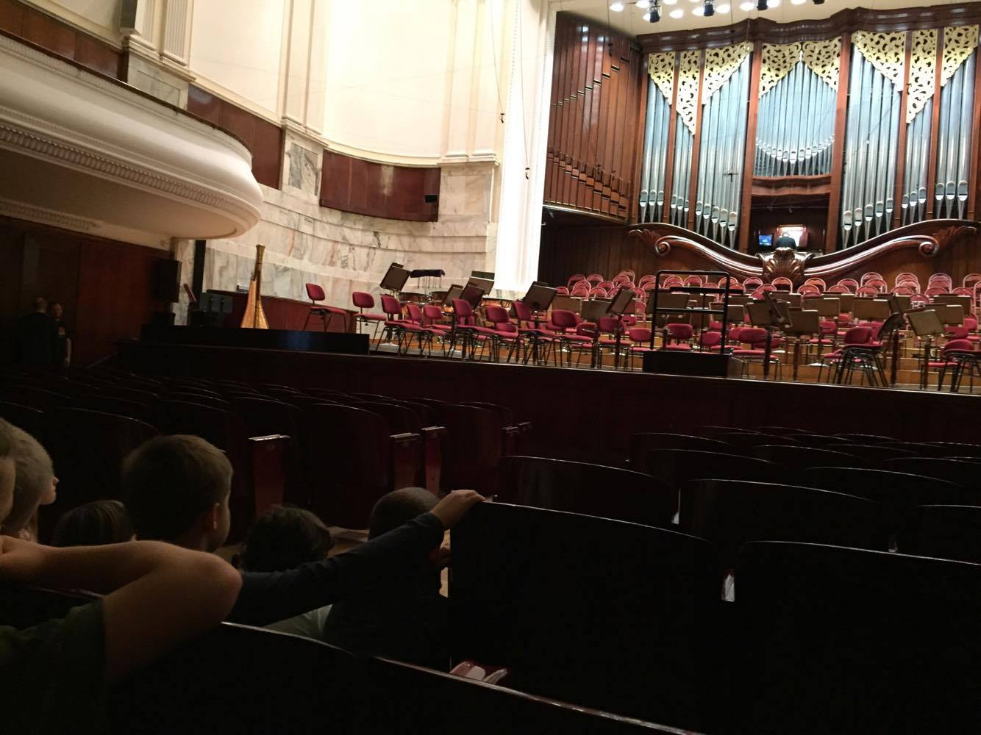
Szkoła Podstawowa nr 195
im. Króla Maciusia I
Warsztaty w Filharmonii Narodowej

Slide 22
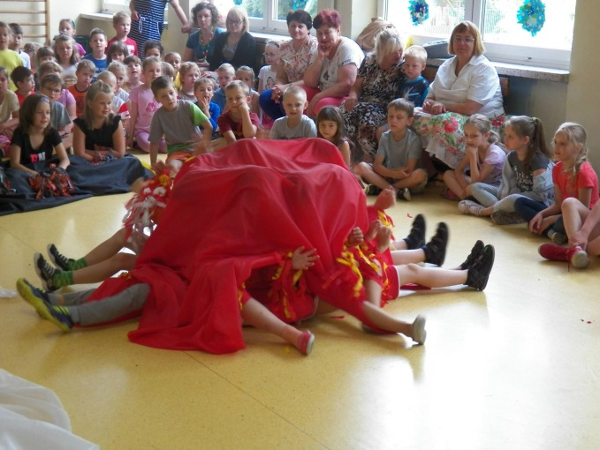
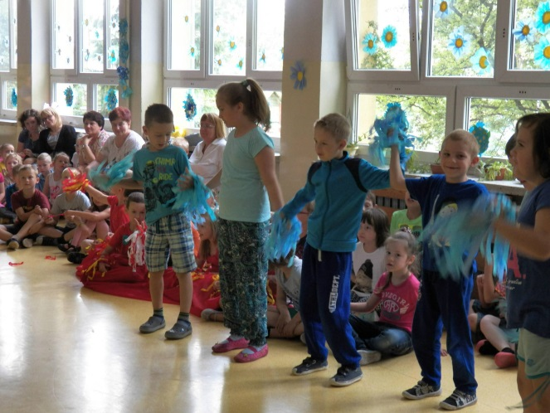
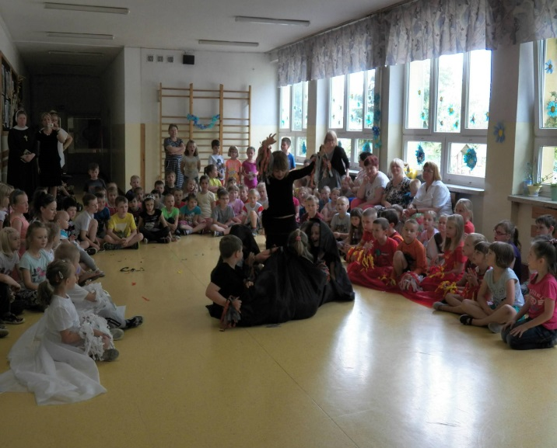
Szkoła Podstawowa nr 195
im. Króla Maciusia I
Przedstawienia muzyczno-taneczne

Slide 23
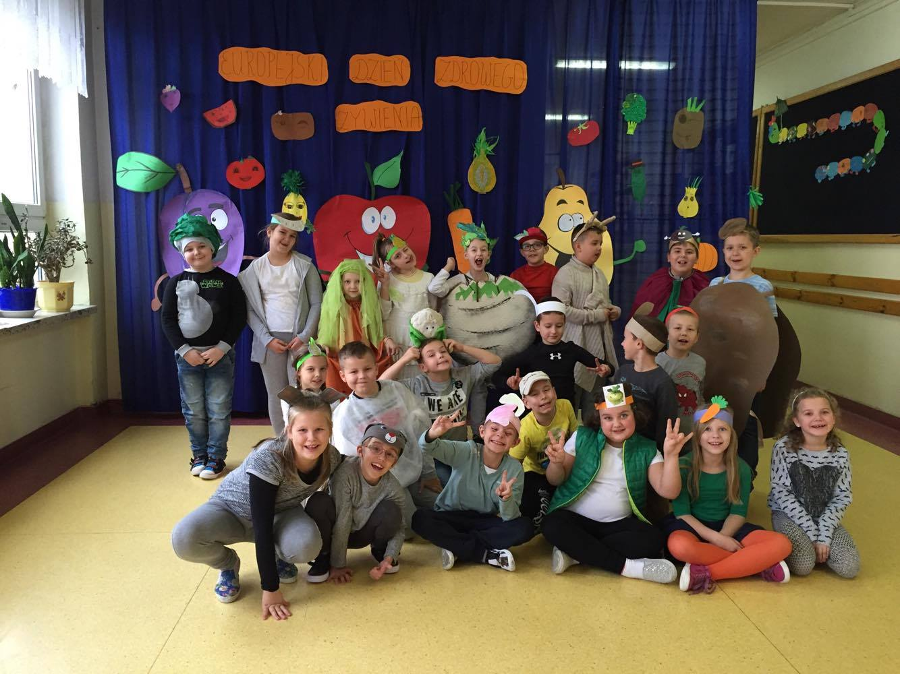
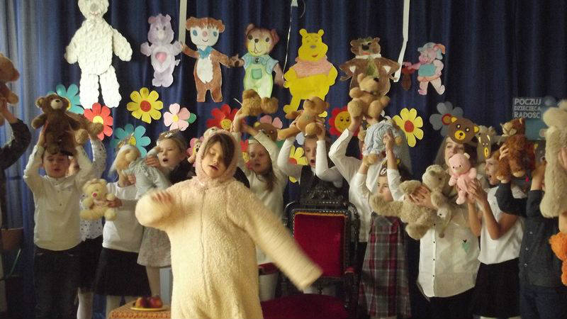
Szkoła Podstawowa nr 195
im. Króla Maciusia I
Tworzymy sztukę, odkrywamy talenty naszych wychowanków.

Slide 24
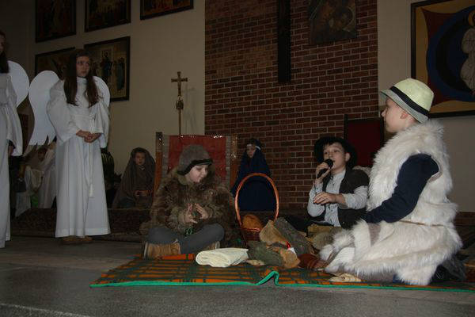
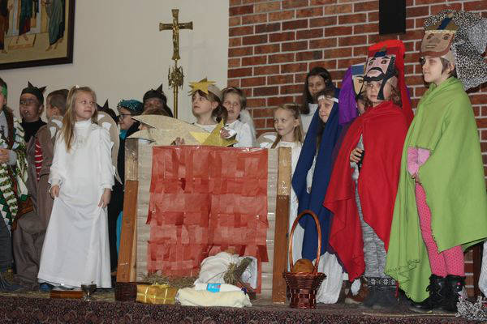
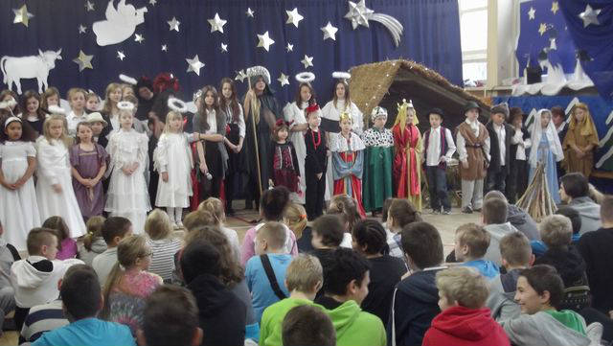
Szkoła Podstawowa nr 195
im. Króla Maciusia I
Przygotowujemy różne uroczystości :
Jasełka

Slide 25
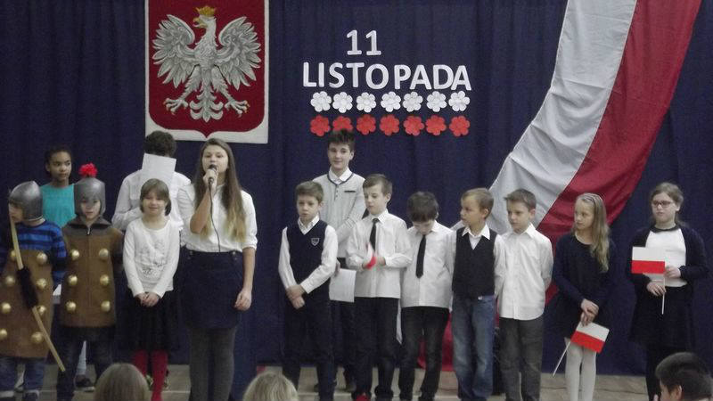
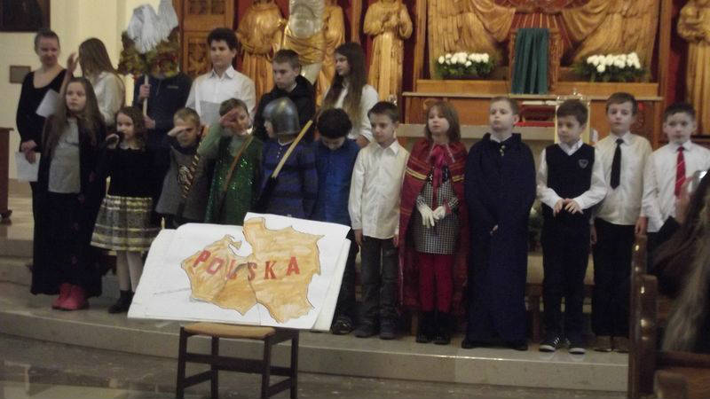
Szkoła Podstawowa nr 195
im. Króla Maciusia I
Uroczystości patriotyczne

Slide 26
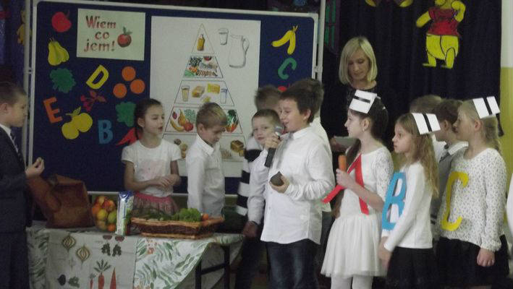
Szkoła Podstawowa nr 195
im. Króla Maciusia I
Apele tematyczne
Wiem co jem – promowanie zdrowej żywności

Slide 27
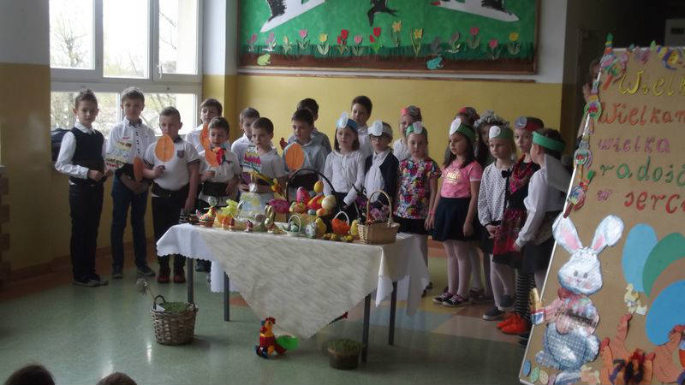
Szkoła Podstawowa nr 195
im. Króla Maciusia I
Zwyczaje wielkanocne

Slide 28
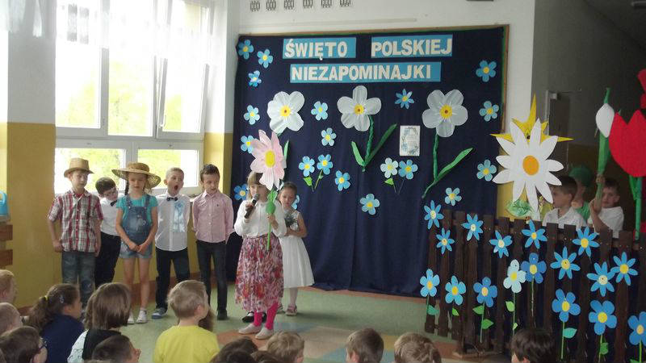
Szkoła Podstawowa nr 195
im. Króla Maciusia I
Święto polskiej niezapominajki

Slide 29
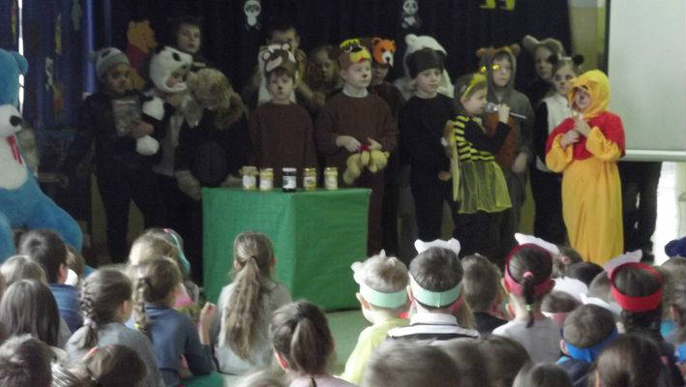
Szkoła Podstawowa nr 195
im. Króla Maciusia I
Dzień pluszowego misia

Slide 30
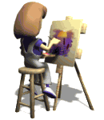
Szkoła Podstawowa nr 195
im. Króla Maciusia I
W zakresie edukacji plastyczno-technicznej:
wykonujemy prace plastyczne różnymi technikami;
ilustrujemy sceny i sytuacje inspirowane wyobraźnią, muzyką , baśnią;
bawimy się w konstruktorów – budujemy, układamy i ćwiczymy wyobraźnię przestrzenną.

Slide 31
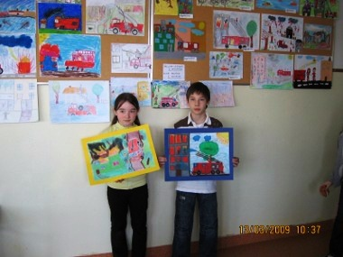
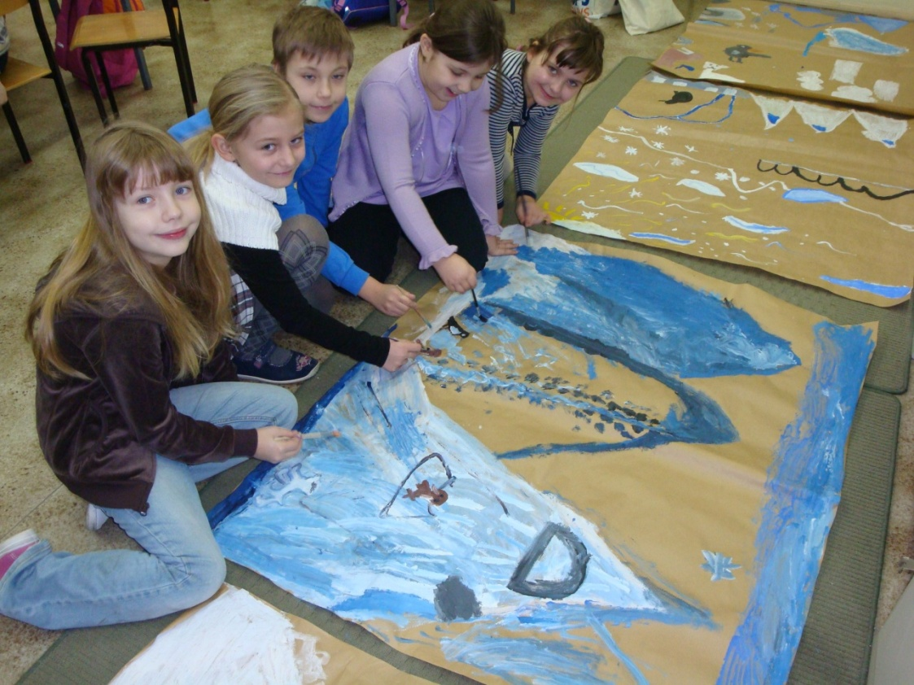
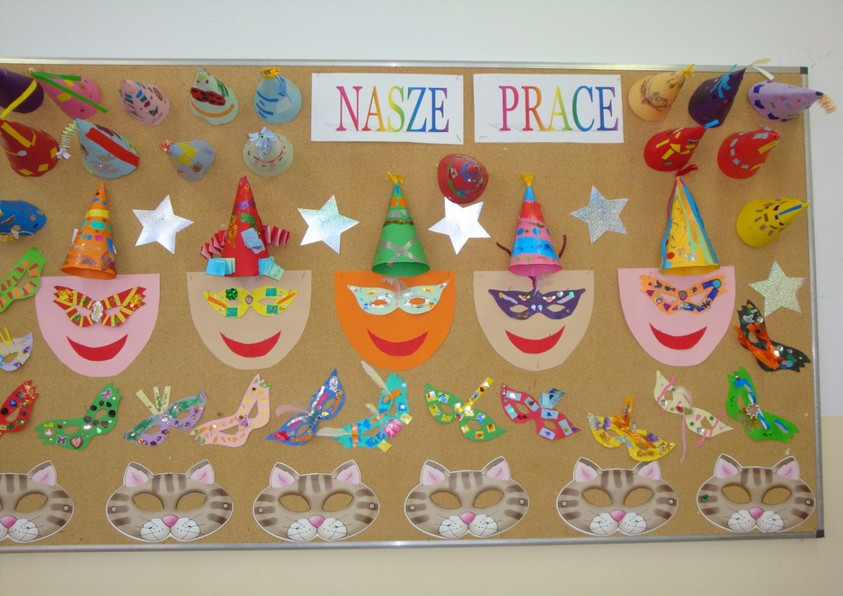
Szkoła Podstawowa nr 195
im. Króla Maciusia I
To lubimy!
☺

Slide 32
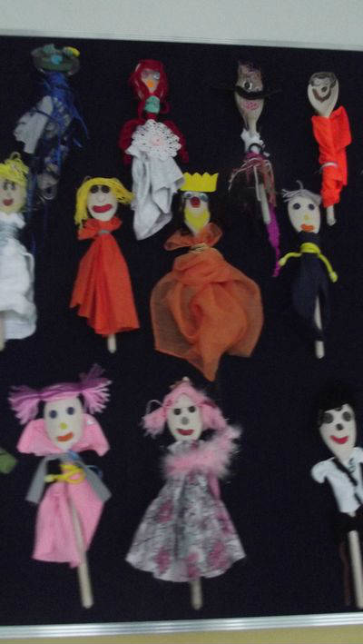
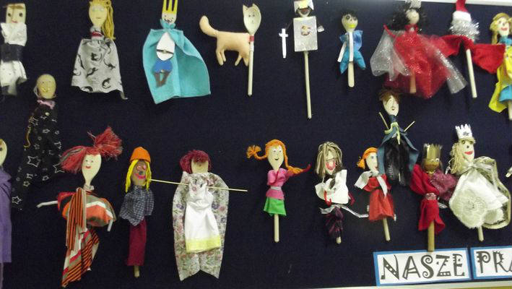
Szkoła Podstawowa nr 195
im. Króla Maciusia I
Nasze prace

Slide 33
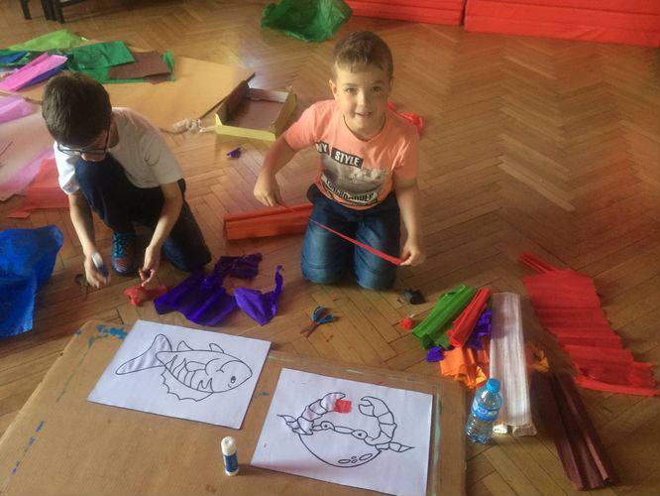
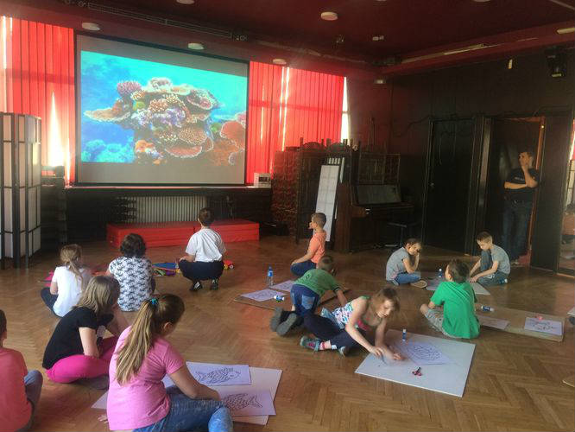
Szkoła Podstawowa nr 195
im. Króla Maciusia I
Współpracujemy z Wawerskim Centrum Kultury

Slide 34
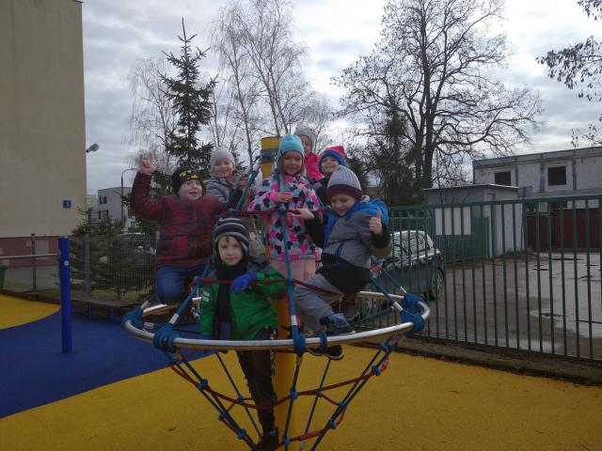
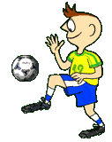
Szkoła Podstawowa nr 195
im. Króla Maciusia I
Zajęcia ruchowe prowadzone są w sali gimnastycznej, na boisku i placu zabaw.

Slide 35
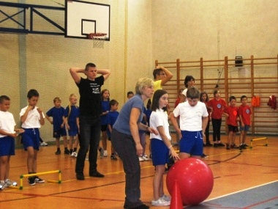
Szkoła Podstawowa nr 195
im. Króla Maciusia I
Zajęcia w sali gimnastycznej

Slide 36
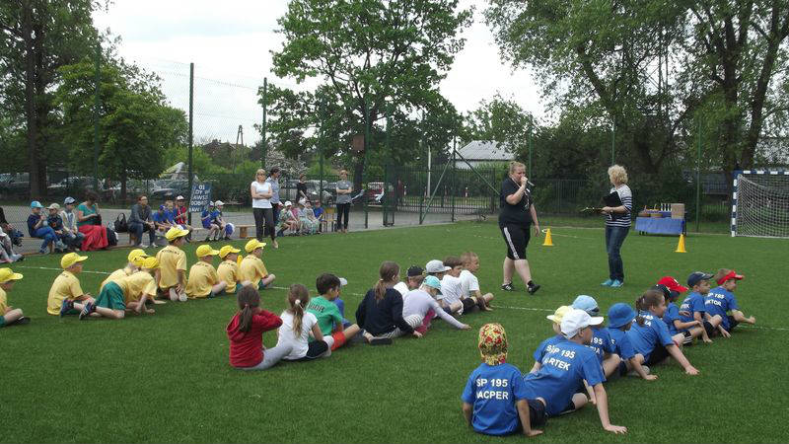
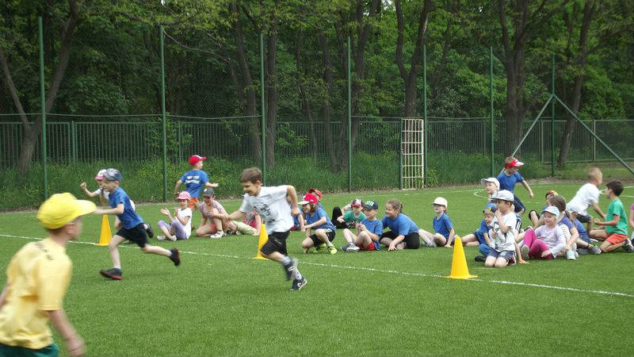
Szkoła Podstawowa nr 195
im. Króla Maciusia I
Organizujemy Olimpiady Sportowe

Slide 37
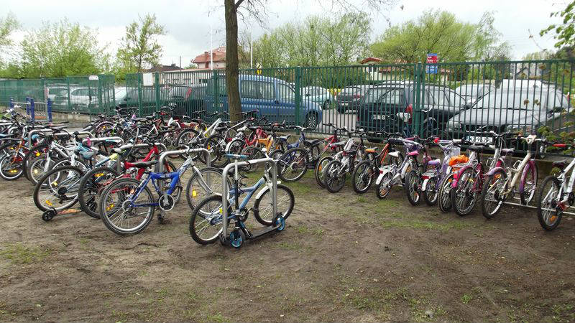
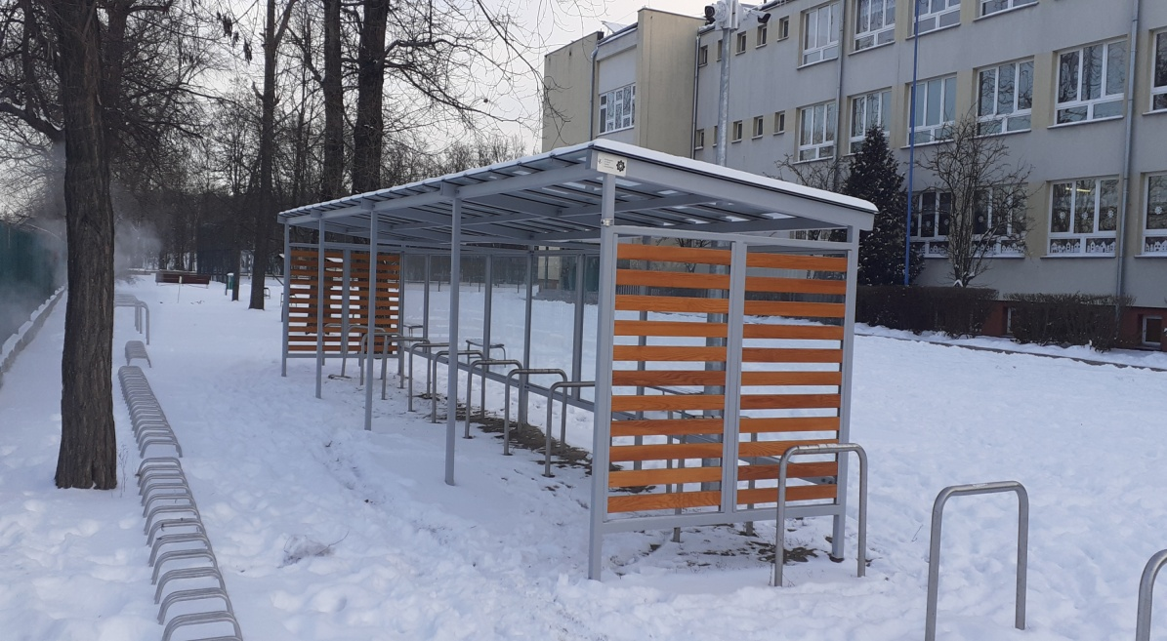
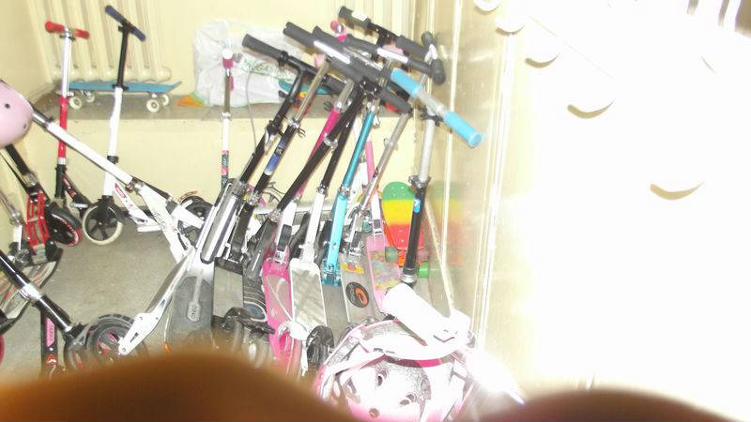
Szkoła Podstawowa nr 195
im. Króla Maciusia I
Bierzemy udział w projekcie „Rowerowy maj”
Mamy nowoczesną wiatę rowerową

Slide 38
Szkoła Podstawowa nr 195
im. Króla Maciusia I
Zajęcia komputerowe prowadzone są w szkolnej pracowni komputerowej.

Slide 39
Szkoła Podstawowa nr 195
im. Króla Maciusia I
Urozmaicamy zajęcia w szkole
Kino sferyczne

Slide 40
Szkoła Podstawowa nr 195
im. Króla Maciusia I
Żywa lekcja historii

Slide 41
Szkoła Podstawowa nr 195
im. Króla Maciusia I
Spotkanie z pisarzem

Slide 42
Szkoła Podstawowa nr 195
im. Króla Maciusia I
Organizujemy zajęcia poza szkołą

Slide 43
Szkoła Podstawowa nr 195
im. Króla Maciusia I
Z wizytą w lesie i Straży Pożarnej

Slide 44
Szkoła Podstawowa nr 195
im. Króla Maciusia I
W gospodarstwie agroturystycznym

Slide 45
Szkoła Podstawowa nr 195
im. Króla Maciusia I
Realizujemy różne programy, projekty
„Sekretne życie drzew”

Slide 46
Szkoła Podstawowa nr 195
im. Króla Maciusia I
Projekt „Wolontariat w szkole”

Slide 47
Szkoła Podstawowa nr 195
im. Króla Maciusia I
Projekt „Drugie życie skarpetki”

Slide 48
Szkoła Podstawowa nr 195
im. Króla Maciusia I
Projekt „Jak nie czytam, jak czytam!”

Slide 49
Szkoła Podstawowa nr 195
im. Króla Maciusia I
Projekt „Piszę swoje książki”

Slide 50
Szkoła Podstawowa nr 195
im. Króla Maciusia I
Projekt „Mali architekci”

Slide 51
Szkoła Podstawowa nr 195
im. Króla Maciusia I
Uczymy się i bawimy

Slide 52
Szkoła Podstawowa nr 195
im. Króla Maciusia I
Uczestniczymy w programach związanych z różnymi dziedzinami życia:
„Zdrowie i bezpieczeństwo”
„ Bezpieczna Chatka Puchatka”
„Szkoła na widelcu”
„Europejski Dzień Zdrowego Żywienia” „Wiem co jem”
„Sieciaki”
I wiele innych….

Slide 53
Szkoła Podstawowa nr 195
im. Króla Maciusia I
„Wiem, co jem”

Slide 54
Szkoła Podstawowa nr 195
im. Króla Maciusia I
Innowacja pedagogiczna- przedstawienie w języku angielskim

Slide 55
Szkoła Podstawowa nr 195
im. Króla Maciusia I
Bierzemy udział w różnych akcjach charytatywnych:
zbiórka nakrętek;
zbiórka karmy i kocy dla schroniska na Paluchu;
„Góra grosza”;
„Tusz do paki i dokarmiaj zwierzaki”;
„Pola Nadziei”.

Slide 56
Szkoła Podstawowa nr 195
im. Króla Maciusia I
Lubimy pomagać!

Slide 57
Szkoła Podstawowa nr 195
im. Króla Maciusia I
Bierzemy udział w licznych konkursach dzielnicowych, międzyszkolnych, ogólnopolskich:
Konkurs recytatorski „Warszawska Syrenka”
Literiada
Dzielnicowy konkurs plastyczny „Krajobrazy Polski”
Konkurs matematyczny „Kangurek”
I wiele innych…

Slide 58
Szkoła Podstawowa nr 195
im. Króla Maciusia I
Wewnętrzny konkurs plastyczny z okazji dnia Pluszowego Misia

Slide 59
Szkoła Podstawowa nr 195
im. Króla Maciusia I
Konkurs plastyczny poświęcony Januszowi Korczakowi

Slide 60
Szkoła Podstawowa nr 195
im. Króla Maciusia I
Dzielnicowy konkurs plastyczny

Slide 61
Szkoła Podstawowa nr 195
im. Króla Maciusia I
Ogólnopolskie konkursy plastyczne

Slide 62
Szkoła Podstawowa nr 195
im. Króla Maciusia I
Organizujemy konkurs z języka polskiego pt. „Literiada”

Slide 63
Szkoła Podstawowa nr 195
im. Króla Maciusia I
Konkurs recytatorski pt. „Warszawska Syrenka”

Slide 64
Szkoła Podstawowa nr 195
im. Króla Maciusia I
Nasza szkoła posiada tytuł
„SZKOŁY Z KLASĄ”

Slide 65
Szkoła Podstawowa nr 195
im. Króla Maciusia I
Certyfikat Szkoły Wspierającej Uzdolnionych w ramach programu „Wars i Sawa”

Slide 66
Dziękujemy za uwagę

